Slide 1
Włochy
(Italy)

Slide 2
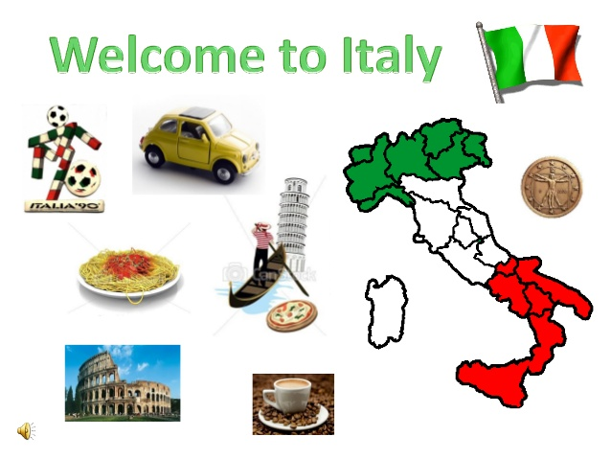
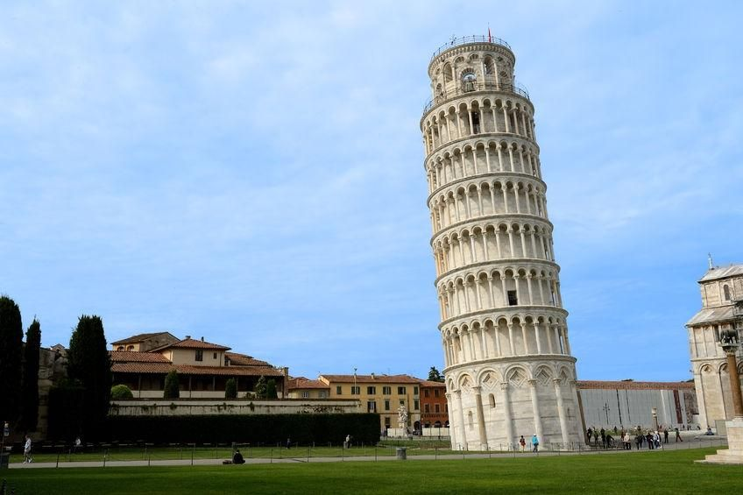
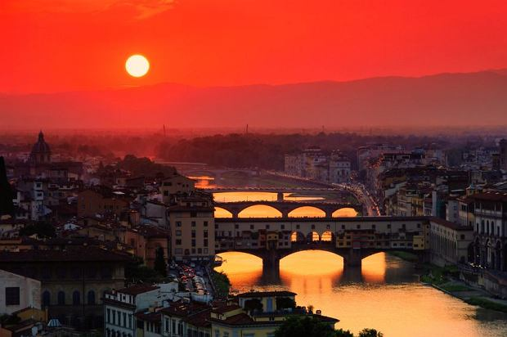
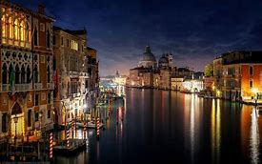

Slide 3
Włochy, Republika Włoska
(wł. Italia, Repubblica Italiana) – państwo położone w Europie Południowej, na Półwyspie Apenińskim, będące członkiem Unii Europejskiej oraz wielu organizacji, m.in.: NATO, należące do siedmiu najbardziej uprzemysłowionych i bogatych państw świata – G7.
Polska

Slide 4
Herb Włoch

Slide 5
Najpopularniejsze miasta Włoch
Lp. | Miasto | Ludność |  |  |  | Region
 |  | 1990 | 2001 | 2004 | 2019
1. | Rzym | 2 775 250 | 2 546 804 | 2 553 873 | 2 856 133 | Lacjum
2. | Mediolan | 1 369 231 | 1 256 211 | 1 299 439 | 1 378 689 | Lombardia
3. | Neapol | 1 067 365 | 1 004 500 | 995 171 | 959 188 | Kampania
4. | Turyn | 962 507 | 865 263 | 902 255 | 875 698 | Piemont
5. | Palermo | 698 556 | 686 722 | 675 277 | 663 401 | Sycylia
6. | Genua | 678 771 | 610 307 | 605 084 | 578 000 | Liguria
7. | Bolonia | 404 378 | 371 217 | 374 425 | 390 636 | Emilia-Romania
8. | Florencja | 403 294 | 356 118 | 368 059 | 378 839 | Toskania
9. | Bari | 342 309 | 316 532 | 314 166 | 320 862 | Apulia
10. | Katania | 333 075 | 313 110 | 305 773 | 311 584 | Sycylia

Slide 6
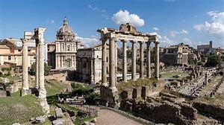
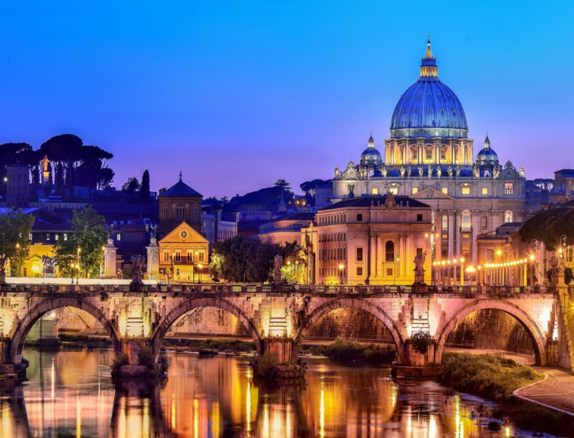
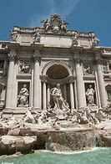
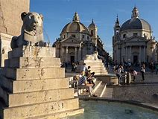
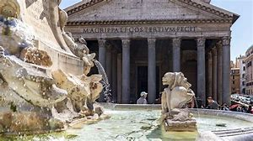
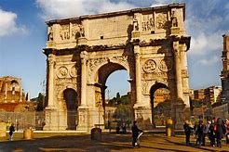
Stolica Włoch to Rzym

Slide 7
KUCHNIA WŁOSKA
Kuchnia włoska – jedna z dwóch najbardziej popularnych kuchni europejskich obok kuchni francuskiej.
Kuchnia włoska charakteryzuje się korzystaniem z dużej ilości warzyw i przypraw takich jak oregano, bazylia, pieprz, estragon, tymianek, rozmaryn, a także używaniem parmezanu. W kuchni tej dość powszechnie stosuje się też oliwę, pomidory oraz cebulę i czosnek, a także oliwki. Kuchnia włoska wyspecjalizowała się szczególnie w potrawach mącznych oraz w rybnych i owocach morza. Charakterystyczną cechą kuchni włoskiej jest przygotowywanie dań świeżych ze składników dostępnych w okolicy, o danej porze roku. Włosi pod względem zasad kulinarnych są bardzo przywiązani do swojej tradycji. W kuchni włoskiej nie ma miejsca na ustępstwa pod względem jakości składników lub dodatków. Pewną tradycją jest także stała w całych Włoszech pora spożywania poszczególnych posiłków w ciągu dnia

Slide 8
POPULARNE DANIA znane na całym świecie, pochodzące od Włoch to np.
SPAGHETTI
PIZZA

Slide 9
We Włoszech znajdują się piękne góry ALPY

Slide 10
We Włoszech znajdują się jedne z najpiękniejszych plaż na Świecie

Slide 11
Włochy to kraj który co roku odwiedza duża ilość turystów

Slide 12
Obecnie we Włoszech panuje Epidemia COVID-19

Slide 13
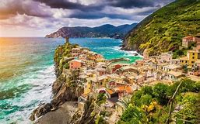
WŁOCHY TO PIĘKNY KRAJ

